Slide 1
Название животного происходит от двух слов – мед ведает, т.е. знает, где он находится.

Slide 2
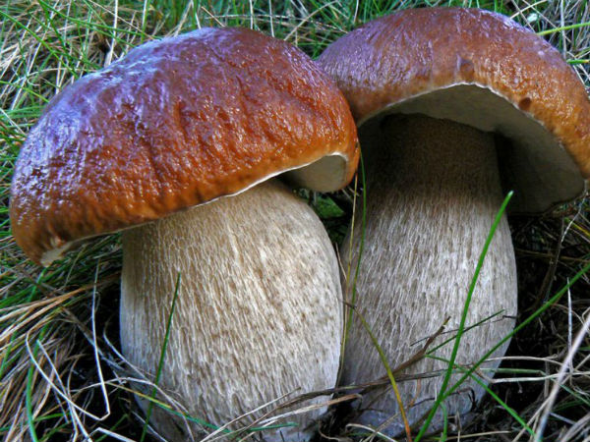
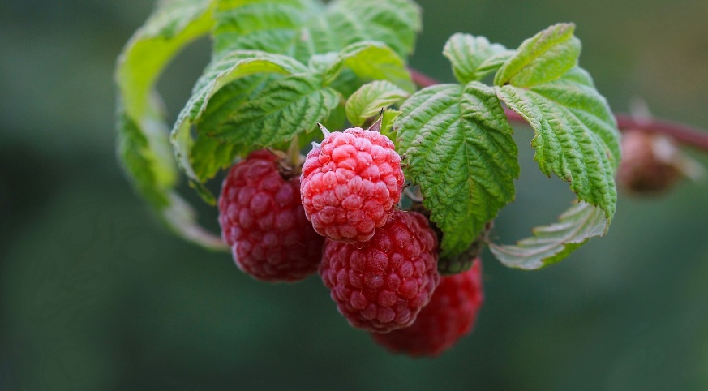
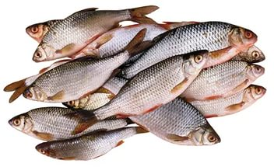
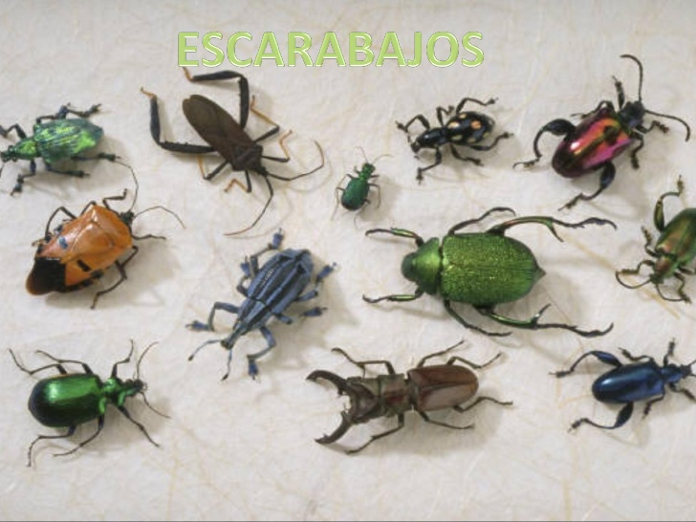
Медведь всеядный

Slide 3
Рост взрослого медведя, стоящего на задних лапах – 3 метра.

Slide 4
В конце лета, в начале осени, медведь начинает есть еще больше, чтобы накопить жир к зиме. Чем толще мишка, тем спокойней он проспит всю зиму.

Slide 5
Если медведь голоден, спать он не может. Такого медведя называют шатун. Он очень опасен для человека.

Slide 6
Зимой медведь спит в берлоге. Сосет по очереди все четыре лапы, засовывая их в пасть.

Slide 7
Кожа на лапах за лето становится грубой и зимой облазит. При этом лапы сильно чешутся и мешают спать. Своим шершавым языком медведь помогает быстрее слезть старой коже и греет молодую кожицу.

Slide 8
Зимой, в январе, рождаются медвежата. Они такие маленькие, что даже умещаются на ладони человека.

Slide 9
Летом мама – медведица учит медвежат всему, что знает сама.

